Slide 1
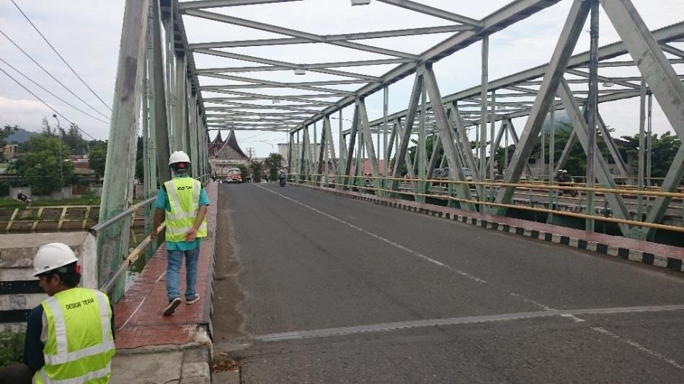
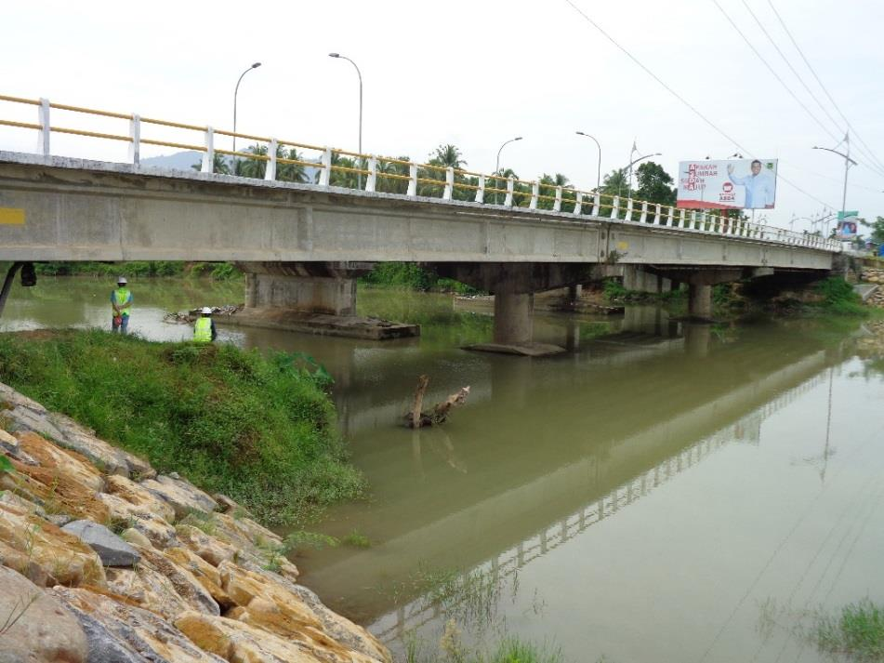
PERENCANAAN JEMBATAN
Oleh :
Slamet Budirahardjo, ST., MT.

Slide 2
APA ITU JEMBATAN........???
Menurut KBBI (Kamus Besar Bahasa Indonesia) :
Jembatan adalah jalan (dari bambu, kayu, beton, dan sebagainya) yang direntangkan di atas sungai (jurang, tepi pangkalan, dan sebagainya); titian besar
Tang, 2014:
The basic purpose of a bridge is to carry traffic over an opening or discontinuity in the landscape. Various type of bridge traffic can include pedestrians, vehicles, pipelines, cables, water and trains, or a combination thereof. An opening can occur over a highway, a river, a valley, or any other type of physical obstacle. The need to carry over such opening defines a function of a bridge.
(Tujuan dasar jembatan adalah untuk membuka kemacetan lalu lintas atau diskontinuitas pada daerah. Variasi jenis lalu lintas jembatan dapat terdiri dari pejalan kaki, kendaraan, jalur pipa, kabel, air dan kereta api, atau kombinasi darinya. Wilayah terbuka dapat terjadi diatas jalan raya, sungai, lembah, atau hambatan fisik lainnya. Kebutuhan untuk membawa lebih terbuka tersebut merupakan fungsi jembatan)

Slide 3
Jembatan mempunyai arti penting bagi setiap orang. Akan tetapi tingkat kepentingannya tidak sama bagi tiap orang.

Slide 4
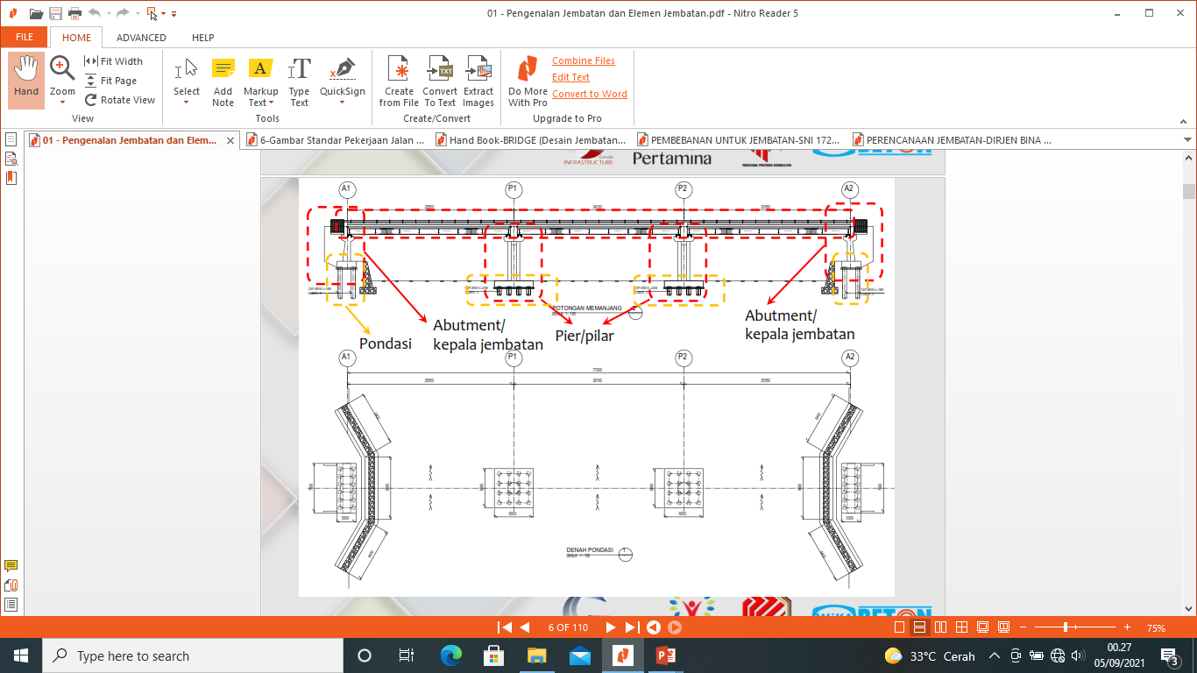

Slide 5
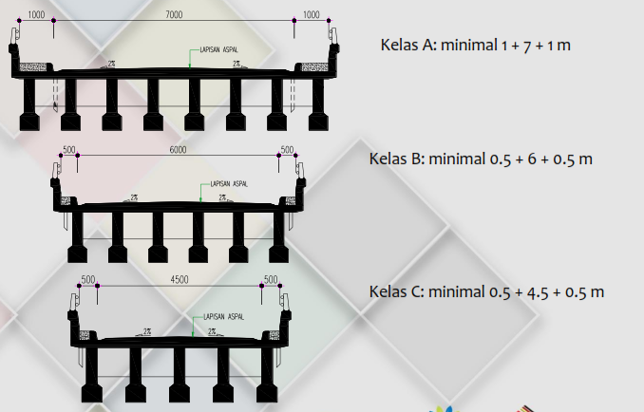

Slide 6
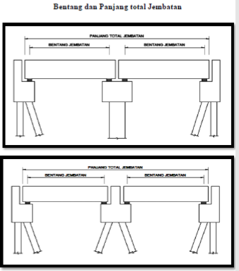

Slide 7
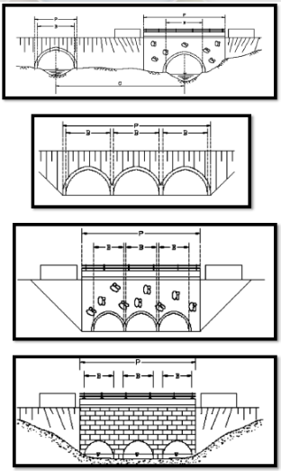

Slide 8
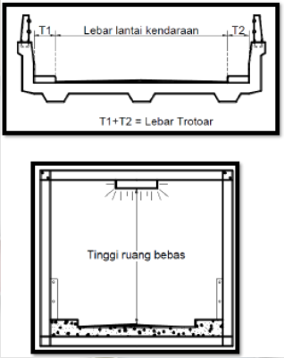

Slide 9
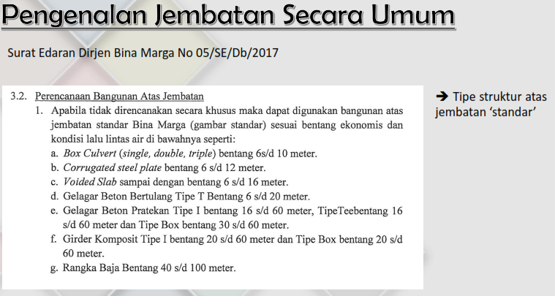

Slide 10
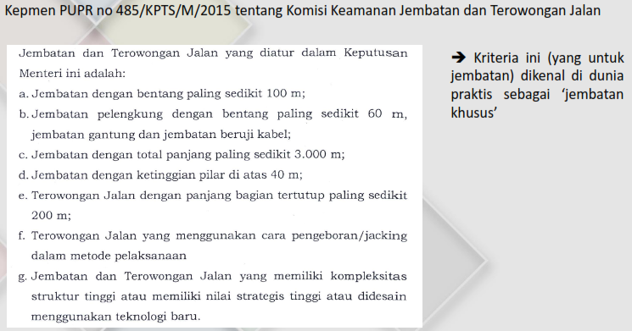

Slide 11
Pengenalan Pembagian Elemen Jembatan
Hierarki elemen jembatan yang ditampilkan pada slide ini diambil dari buku draft ‘Panduan Pemeriksaan Jembatan’ (Kementerian PUPR).
Gambar/ilustrasi yang diberikan juga sebagian besar diambil dari buku tersebut.
Elemen jembatan dibagi atas 4 level atau hieraki, di mana:
Level 1 ➔ jembatan
Level 2 ➔ bangunan di aliran sungai & tanah timbunan; bangunan bawah;
bangunan atas; gorong-gorong; lintasan basah.
Level 3 ➔ pembagian yang lebih detail dari level 2
Level 4 ➔ menunjukkan elemen jembatan

Slide 12
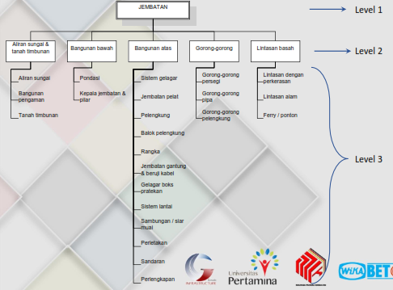
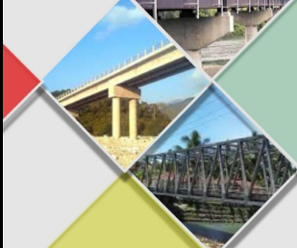

Slide 13
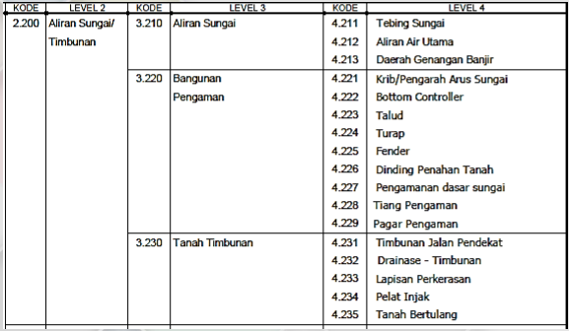

Slide 14
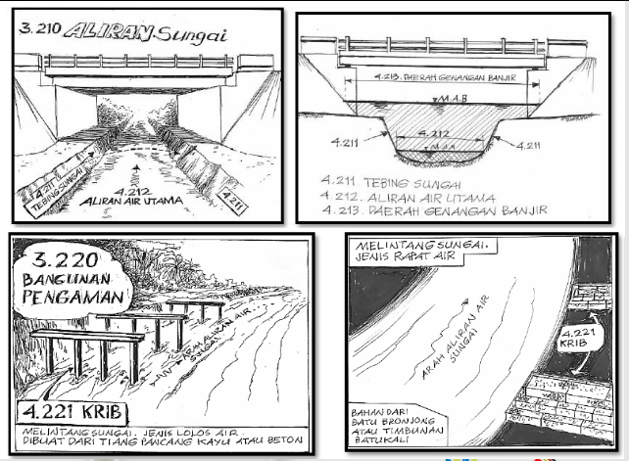

Slide 15
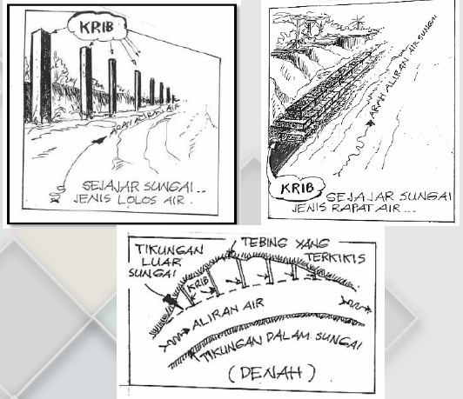

Slide 16
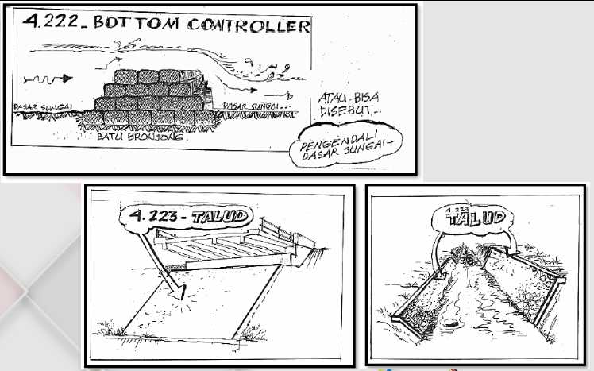

Slide 17
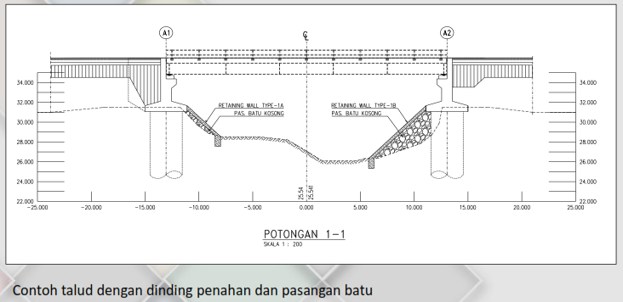

Slide 18
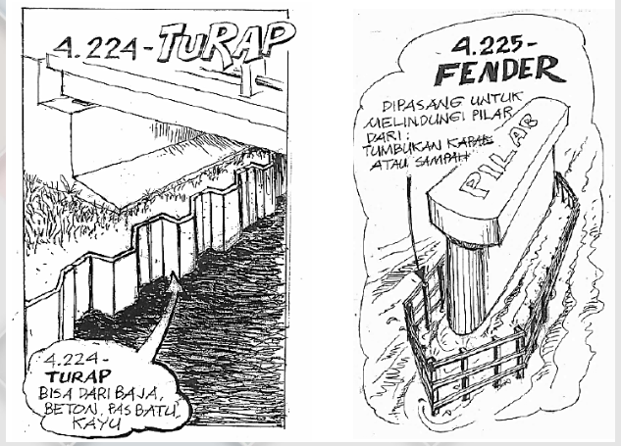

Slide 19
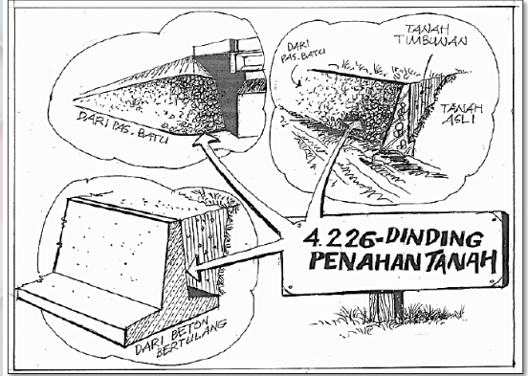

Slide 20
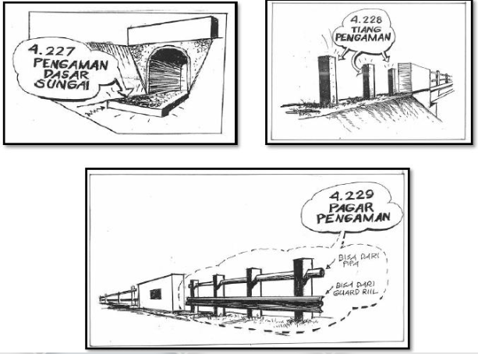

Slide 21
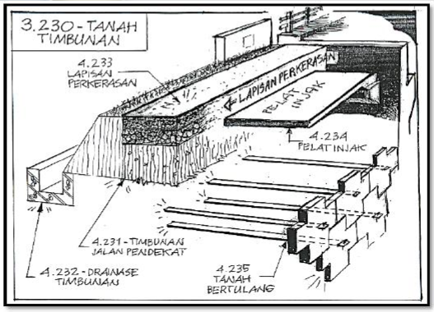

Slide 22
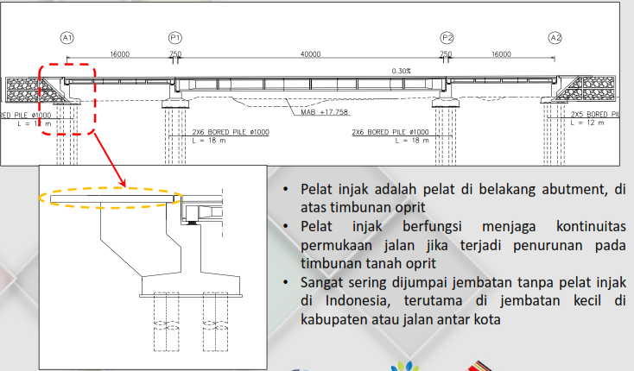

Slide 23
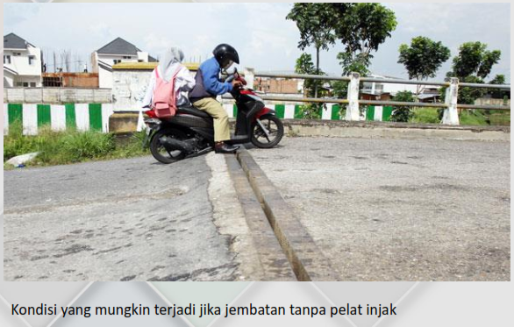

Slide 24
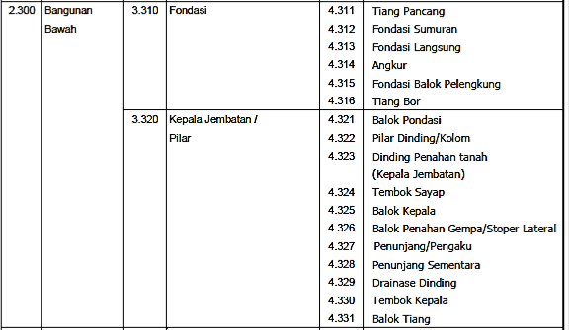

Slide 25
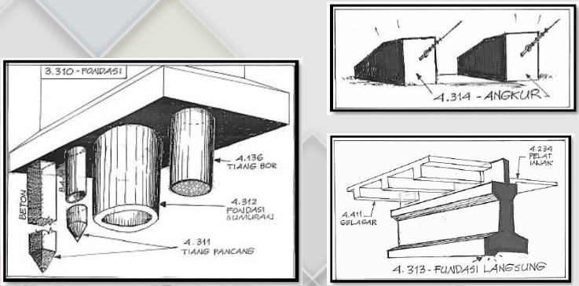

Slide 26
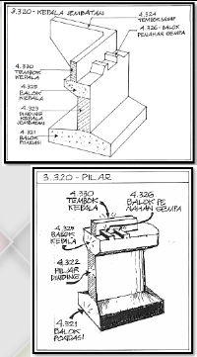
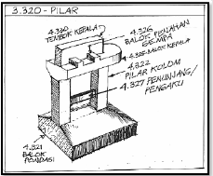

Slide 27
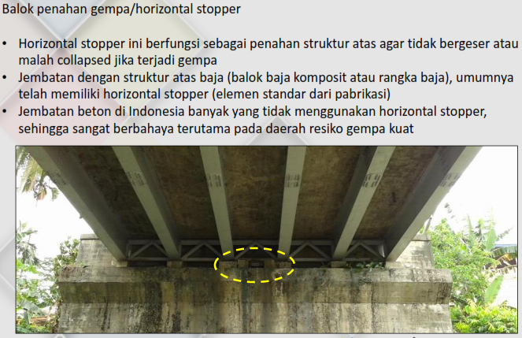

Slide 28
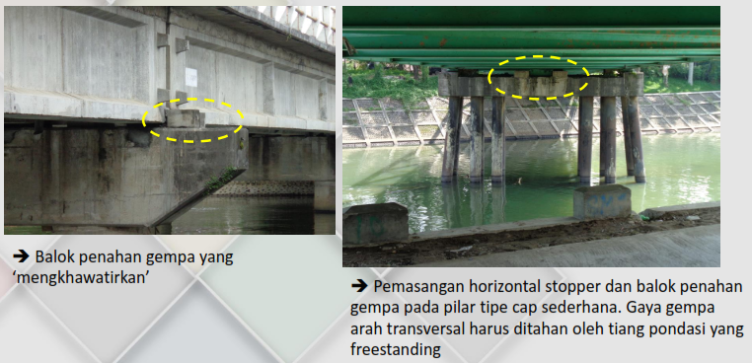

Slide 29
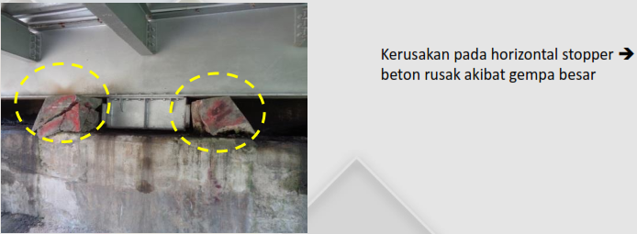
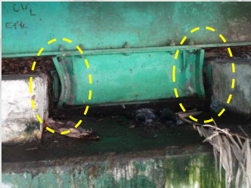


Slide 30


